Slide 1
Проект «Синий платочек»
Инициативная группа детей и взрослых, посещающих творческое семейное пространство в МБУК «Молодежный спортивно-досуговый центр» г. Радужный, в лице Горшковой Татьяны Владимировны

Slide 2
Цель проекта
- создать условия для постановки серии литературно-музыкальных композиций и спектакль под общим названием «Синий платочек», посвящённых празднованию 80-летия Великой Победы, актерами, режиссерами, музыкантами, звукорежиссерами, художниками-декораторами которого станут дети и взрослые, посещающие творческое семейное пространство в Молодежном спортивно-досуговом центре г. Радужный.

Slide 3
Задачи проекта:
- для реализации задуманного нам необходимо приобрести для актеров театральные костюмы периода ВОВ (военную форму, платья школьного образца, плащ-палатку), военную палатку для выступлений на открытых площадках и демонстрации выставки о ВОВ;
- провести информирование о реализации мероприятий проекта, показе серии литературно-музыкальных композиций и спектакле под общим названием «Синий платочек», посвященных 80-летию Победы среди жителей города Радужный;
- провести репетиции и показ не менее 4 литературно-музыкальных композиций и спектакля «Синий платочек» для жителей г. Радужный на сцене МСДЦ и открытых площадках городского парка, площади у фонтана.

Slide 4
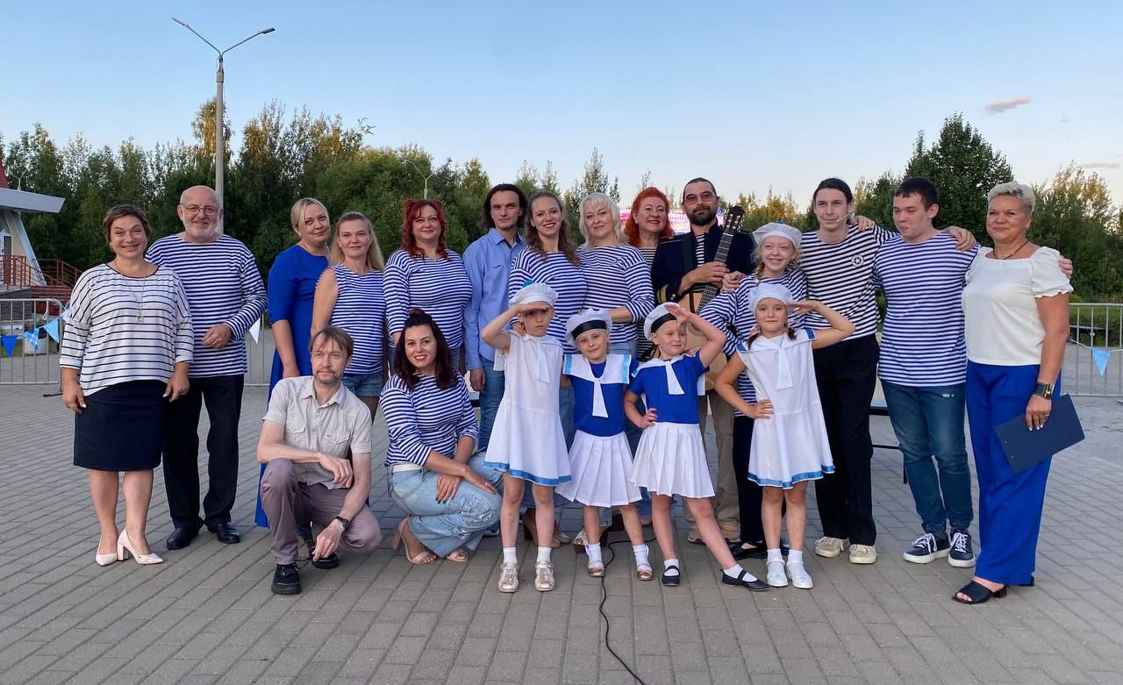
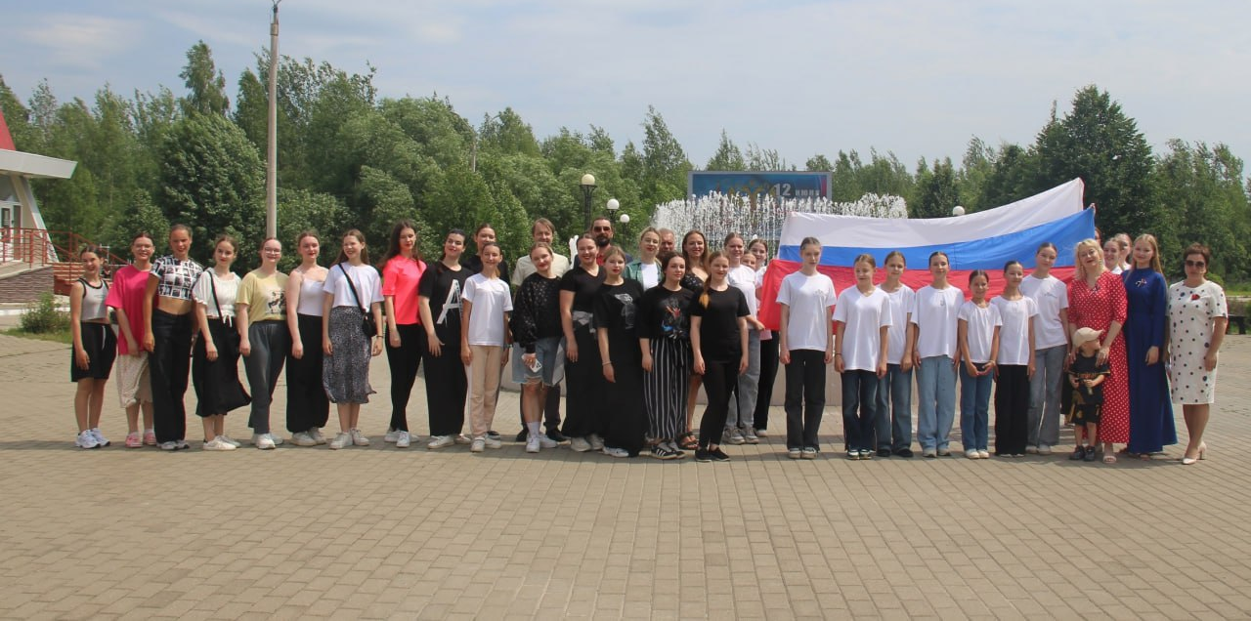
Проект задуман для полного погружения зрителей и передачи исторических событий Великой Отечественной войны не казенным официальным языком, а как «разговор о войне искренне и просто» как с юными зрителями, так их родителями и ветеранами. Под руководством профессионалов досугового центра, мы хотим подготовить серию литературно-музыкальных композиций используя возможности нашей вокально-инструментальной группы и театральной студии «Отражение» с составом взрослых и детей.
Официальные мероприятия часто не трогают сердца молодёжи. Творчество же превращает историю в личный опыт.

Slide 5
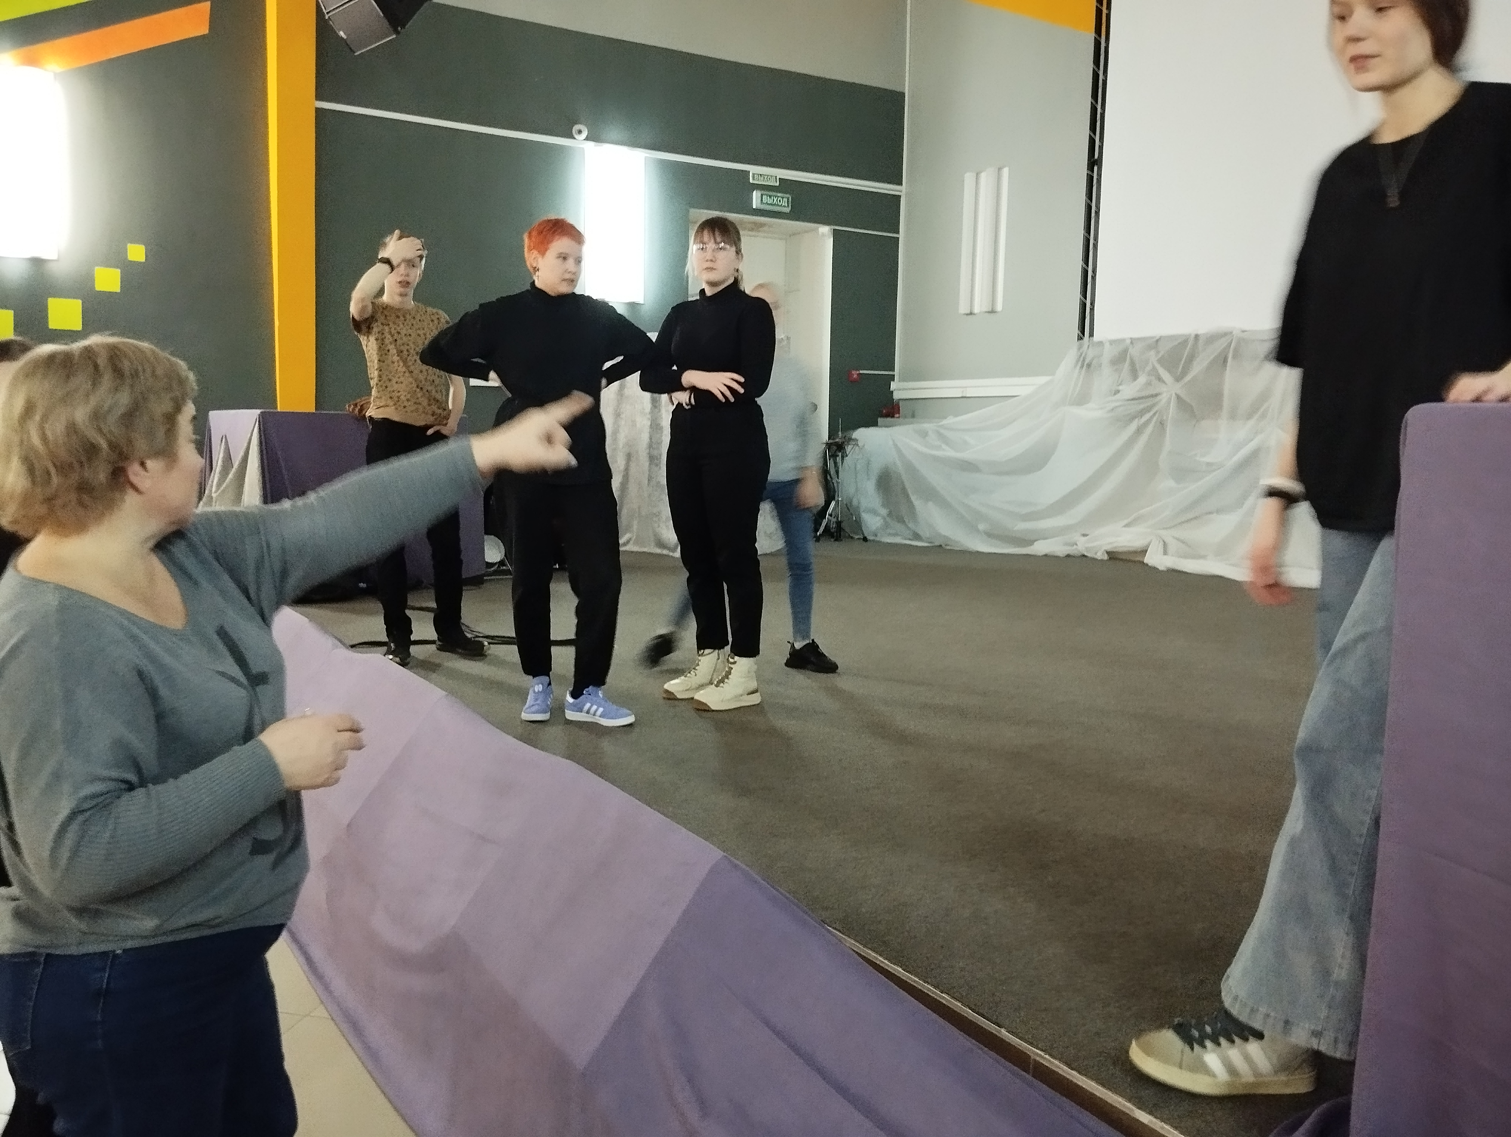
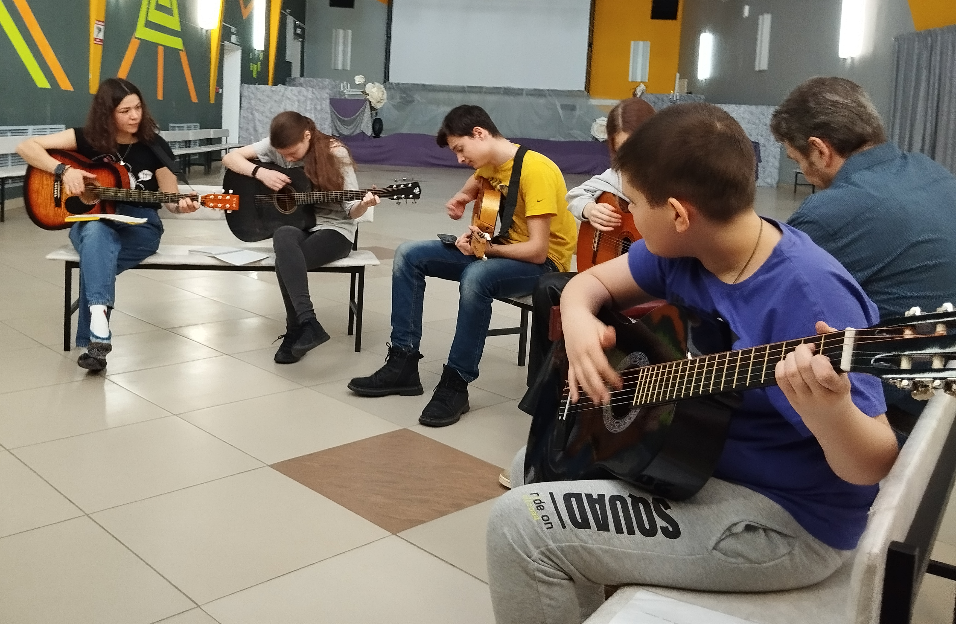
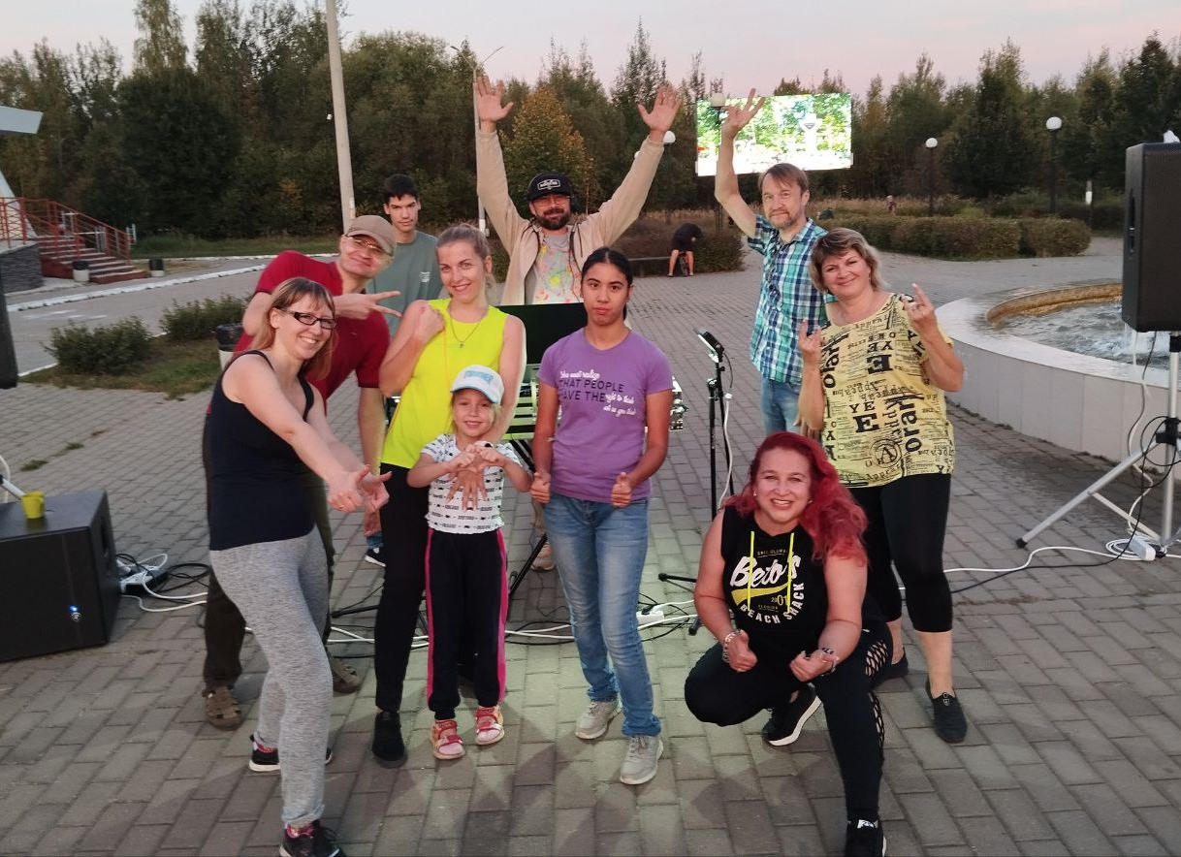
Уютное помещение в Молодёжном спортивно-досуговом центре ударная установка, синтезатор, гусли, флейта и пара акустических гитар, с этого начало свою жизнь наше семейное творческое пространство «Отражение - наша творческая лаборатория! Здесь происходит диалог поколений, спор разных стилей, жанров, направлений, рождается живой и динамичный способ творческого музицирования, возможность индивидуальной и коллективной импровизации. У нас дети и взрослые получают шанс реализовать свои креативные идеи, музыкальные фантазии, театральные постановки. Это стало инновацией в Радужном.

Slide 6
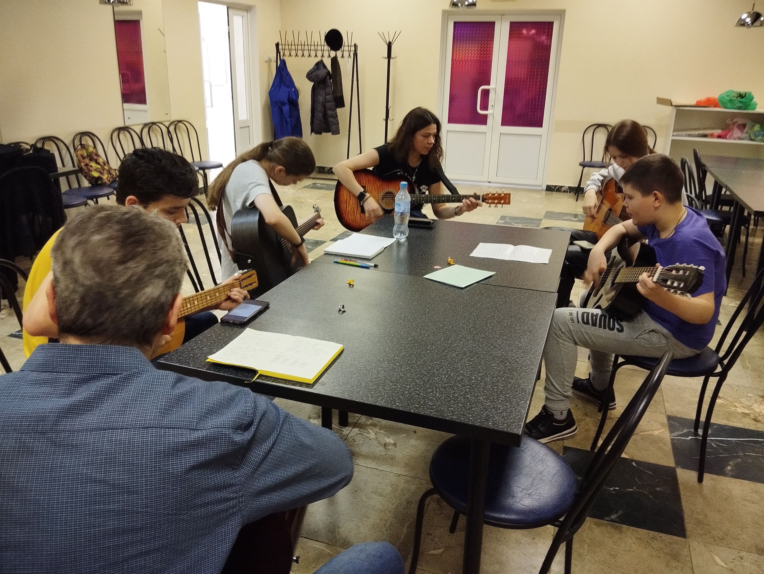
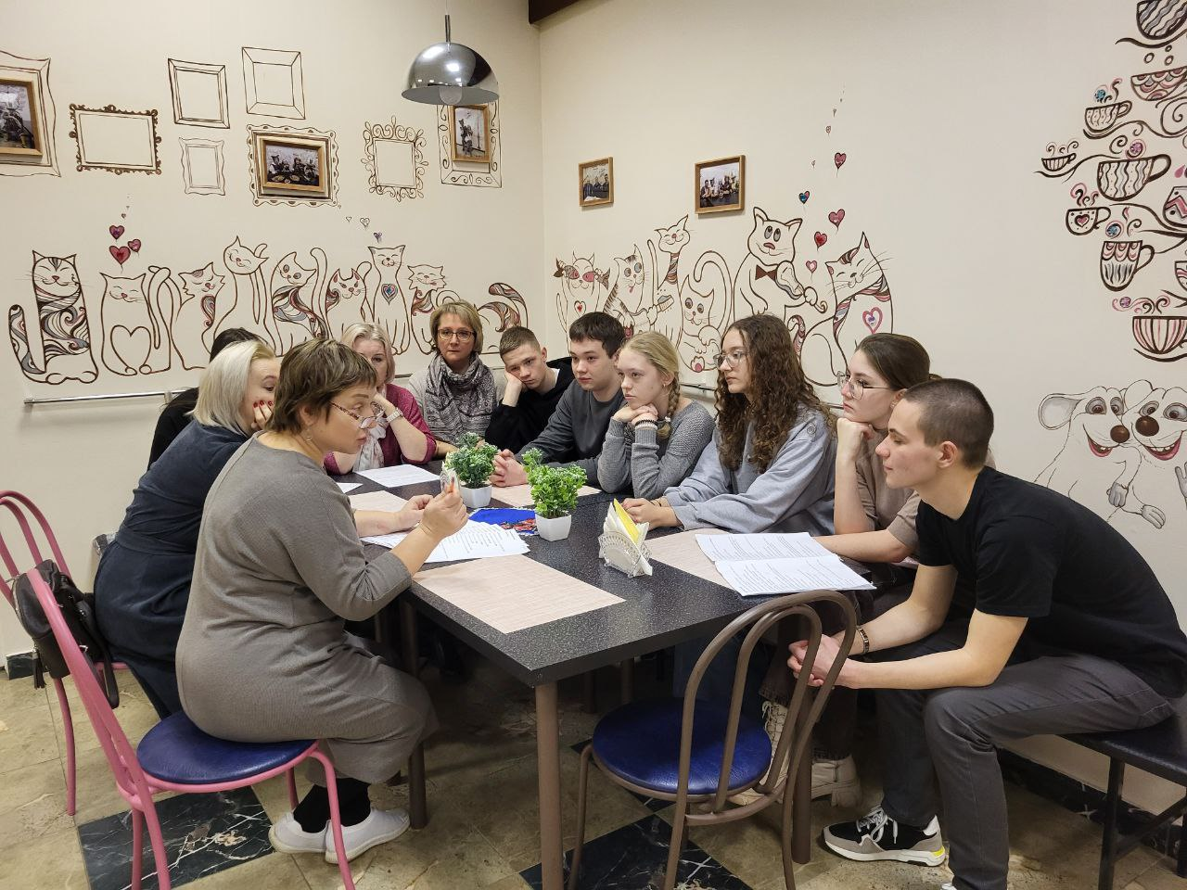
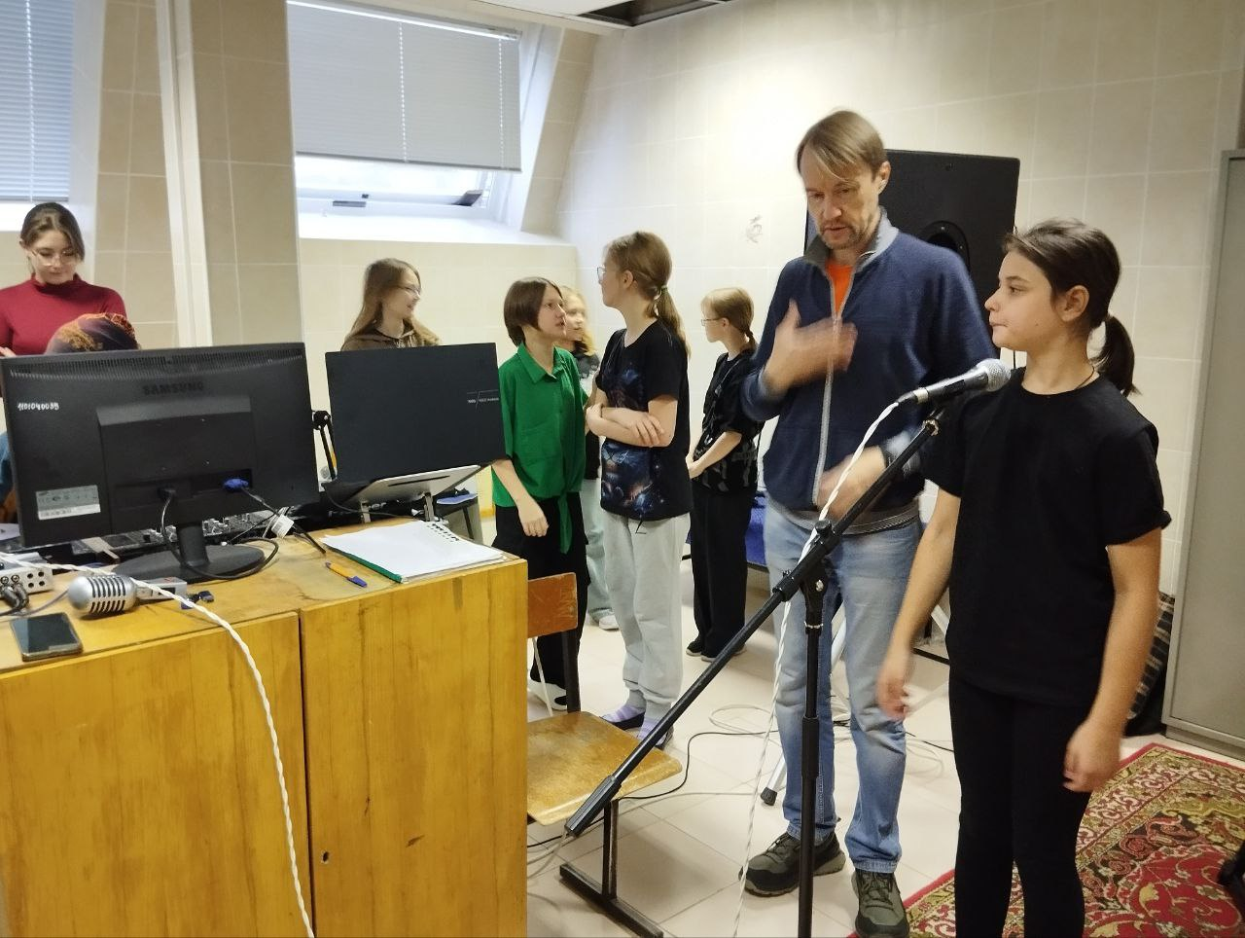
В преддверии 80-летия Великой Победы в нашем городе стартует уникальный проект — серия литературно-музыкальных композиций (не менее 4 зарисовок) и спектакль «Синий платочек», цель которого — рассказать о войне через личные истории, музыку и театр, избегая шаблонов и официоза. Его инициаторами стали участники нашего дружного творческого семейного пространства в Молодежном спортивно-досуговом центре «Отражение». А воплотить его в жизнь мы сможем сообща под руководством опытных специалистов культуры центра и города. Мы хотим, чтобы наши дети и зрители не просто услышали о войне, а почувствовали её через ткань платья школьницы 1941 года, через звуки настоящего аккордеона или скрипки, через складки плащ-палатки солдата.

Slide 7
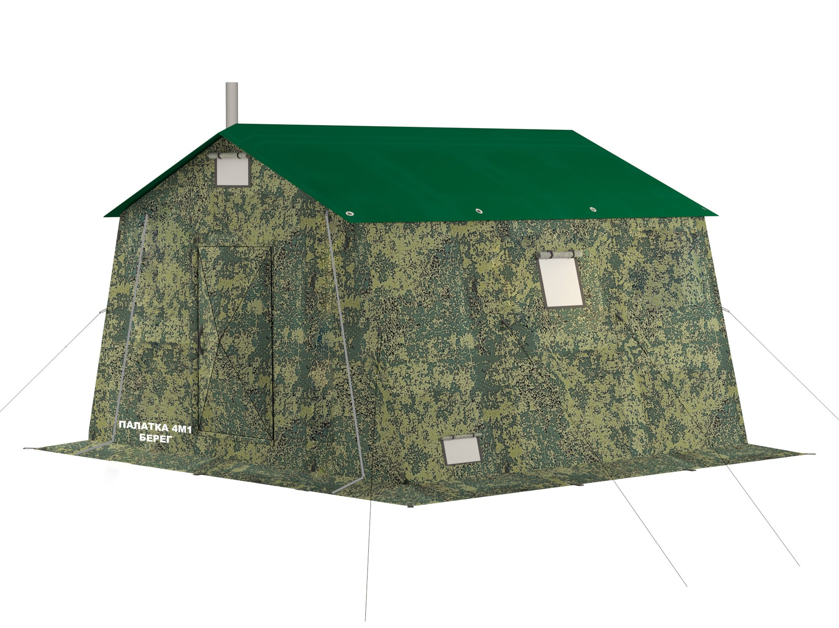
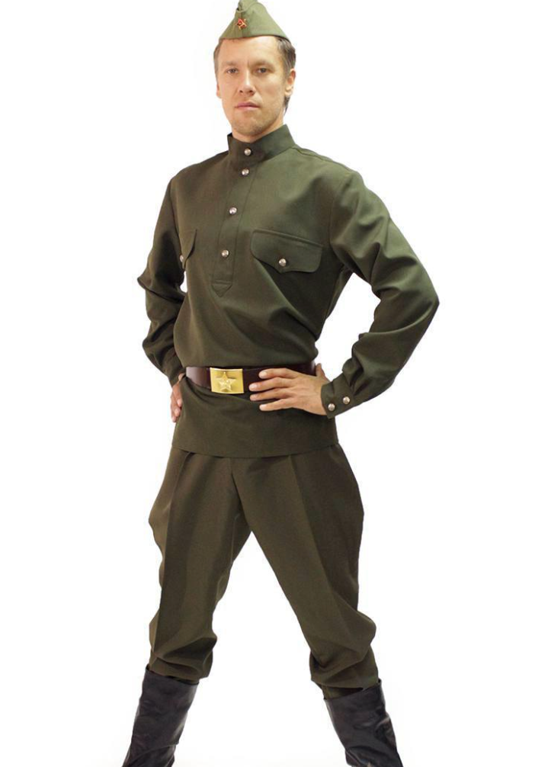
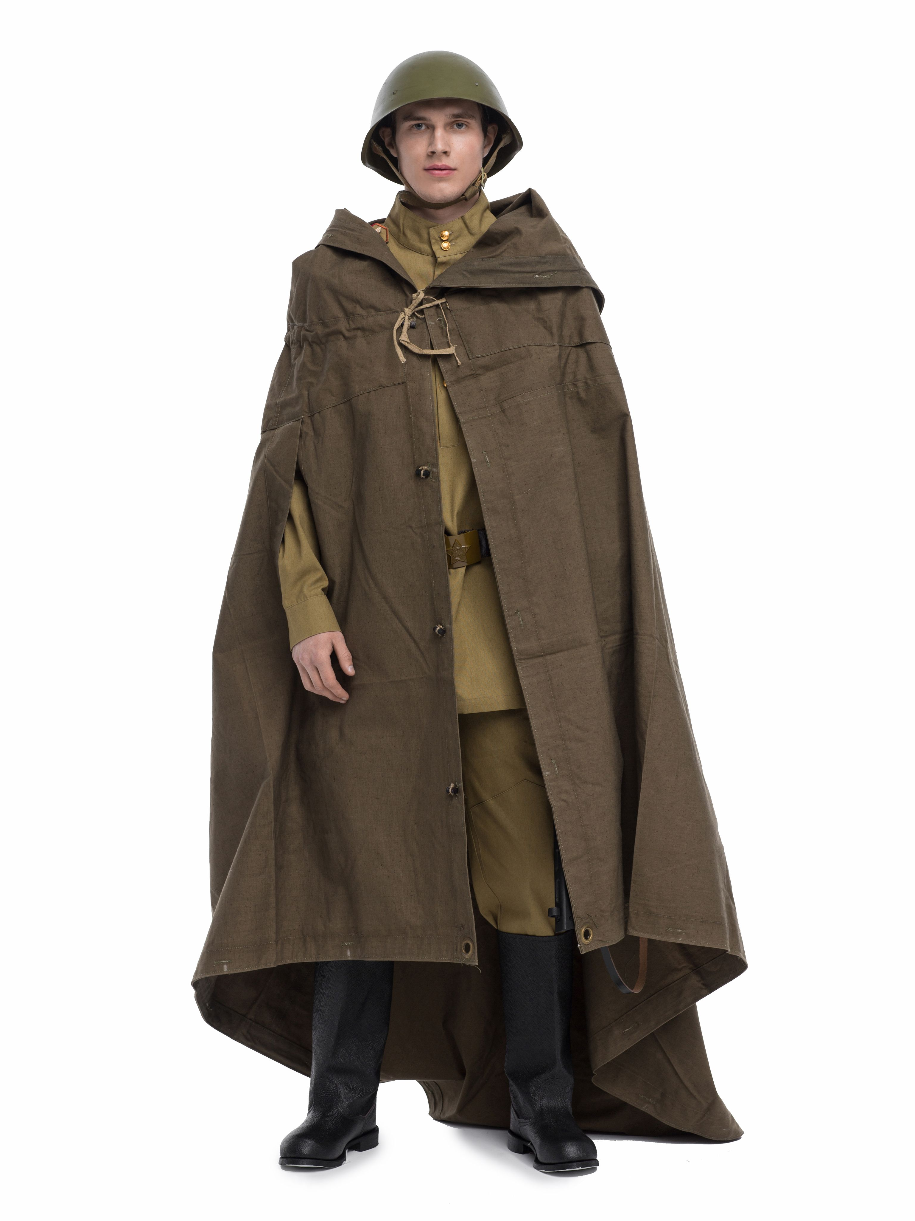
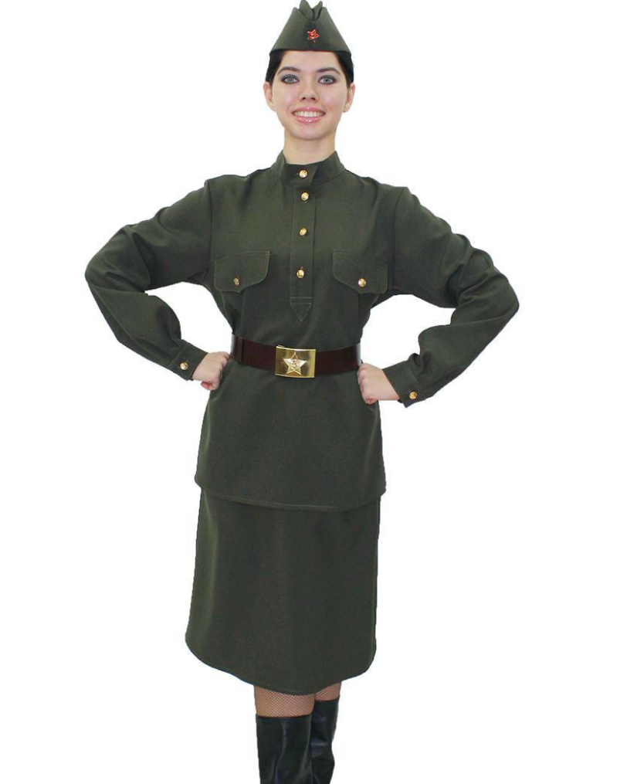
Для реализации задуманного нам необходимо приобрести для актеров театральные костюмы периода ВОВ (военную форму, платья школьного образца, плащ-палатку), военную палатку для выступлений на открытых площадках и демонстрации выставки о ВОВ

